Slide 1

Язык программирования
Kotlin
Рассказчик:
Михаил В. Шохирев
Клуб программистов
2021-2023

Slide 2

О чём пойдёт речь?
Язык:
История создании языка Kotlin. Когда?
Его преимущества и причины популярности. Зачем?
Сравнение языка Kotlin с Java и другими языками. Почему?
Установка. REPL.﻿ Скрипты. IDEA IDE. Как?
Синтаксис:
Данные. Операции. Конструкции. Похожести и особенности. Идиомы.
Парадигмы:
Функциональное программирование (FP).
Реализация ООП в Kotlin.
Параллелизм: сопрограммы, каналы, последовательности.
Применение:
Kotlin Multiplatform. Compose Multiplatform.
Kotlin / JVM @ server & desktop.
Kotlin / JS @ server & browser, Kotlin / Wasm @ browser.
Kotlin / Native @ mobile devices & IoT (Raspberry Pi).
Kotlin для Android. KMM.

Slide 3
Зачем учить Kotlin?
Java широко применяется, а Kotlin – лучшая и полная замена Java.
Программы на Kotlin можно совмещать с Java в одном проекте.
Программировать на Kotlin проще, быстрее и эффективнее, чем на Java.
Можно постепенно переводить кодовую базу с Java на Kotlin.
Программы на Kotlin компилируются в исполняемый код (Kotlin/Native).
Kotlin – многоплатформенный: Windows, MacOS, Linux, Raspberry Pi OS, ...
На Kotlin разрабатываются мобильные приложения для Android и iOS.
Kotlin применяется для "full-stack" разработки web-приложений.
Для Kotlin есть первоклассная IDE – IntelliJ IDEA.
Программировать на Kotlin удобно, приятно и эффективно.
Знаете другой популярный язык, разработанный в России, кроме Kotlin?
Kotlin – современное мощное средство разработки.

Slide 4

Язык программирования
Kotlin — современный перспективный статически типизированный, объектно-ориентированный язык программирования. Исходники на Kotlin компилируются в JVM byte code, а также в JavaScript (Kotlin/JS) и в исполняемый код (Kotlin/Native) разных платформ и ОС через инфраструктуру LLVM.
Язык разрабатывается компанией JetBrains и назван в честь острова Котлин в Финском заливе, на котором расположен город Кронштадт.
У разработчиков Kotlin, которые создавали язык для себя, было 2 главных цели: (1) сделать язык более лаконичный и безопасный, чем Java, c более выразительным и удобным современным синтаксисом; и (2) обеспечить полную совместимость с большой кодовой базой на Java.
Он испытал влияние языков: Groovy, C#, Gosu, Java, Ruby, JavaScript, Scala, Python, ML, Pascal, G, C++, Rust, D.

Slide 5
Преимущества
Kotlin разрабатывался как прагматичный язык для эффективного и удобного решения реальных задач с учётом современных требований.
Kotlin поддерживает разные парадигмы программирования: императивное, объектно-ориентированное, обобщённое, функциональное и другие.
Kotlin полностью совместим с Java: разработчики могут постепенно и безболезненно переходить к его использованию.
Kotlin адаптирован для разработки под Android: можно дорабатывать существующие приложения уже на Kotlin (без их переписывания) и создавать новые приложения.

Slide 6
Сравнение
Kotlin лучше языка Java: у него компактный современный синтаксис, он удобнее и надёжнее, на нём быстрее и приятнее писать программы.
Kotlin — чисто объектно-ориентированный язык: в нём всё является объектами. В этом он логичнее гибридных языков типа C++ или Free Pascal.
В Kotlin реализованы мощные средства функционального программирования: в этом он похож на языки Scala, Scheme, Clojure, Lisp.
Kotlin — строго типизированный язык, поэтому он надёжнее динамических языков наподобие Ruby или Python.
Программы на Kotlin могут компилироваться в «родной» двоичный исполняемый код для Intel / AMD или ARM-архитектур, поэтому он быстрее языков, основанных на байт-коде, вроде C#, Erlang, Lua.
В Kotlin эффективно реализованы сопрограммы, в Java они только разрабатываются, но поддерживаются в Ruby, Go, Rust (1.39+), Haskell, C# (2.0+), Python (3.5+), PHP (5.5+) и других.

Slide 7
Kotlin: чего нет в Java
Kotlin
null-safety (безопасность от NPE)
nullable & non-nullable types: Any? & Any
function type (тип функция)
coroutines (сопрограммы)
extension functions (функции-расширения)
when (множественный выбор)
syntax sugar (надстройки, обёртки)
Java
primitive data types

Slide 8

История
2010 – начало разработки языка под руководством Андрея Бреслава.
2011.07 – язык Kotlin представлен общественности.
2012.02 – открыт исходный код реализации языка (Apache 2.0 Licence).
2012.02 – выпущен milestone 1 с плагином для IDEA.
2012.06 – milestone 2 с поддержкой Android.
2012.12 – milestone 4 с поддержкой Java 7.
2016.02.15 – вышел официальный релиз 1.0.
2017.03.01 – вышел релиз 1.1.
2017.05 – Google включила поддержку Kotlin в Android Studio 3.0.
2017.11.28 – Kotlin 1.2 с поддержкой Kotlin/JS.
2018.10.29 – Kotlin 1.3 с поддержкой coroutines, asynchronous programming.
2019 – на Google I/O Kotlin объявлен приоритетным в разработке под Android.
2020.08 – Kotlin 1.4 с поддержкой платформ Apple (Objective-C / Swift interop).
2020.11 – А. Бреслав уходит из JetBrains, разработку возглавил Роман Елизаров.
2021.05 – Kotlin 1.5: JVM records support, stable JVM IR backend, Kotlin/JS IR backend.
2021.11 – Kotlin 1.6: Kotlin/JS: IR compiler & Kotlin/Native performance improvements.
2022.06 – Kotlin 1.7 с поддержкой alpha-версии нового компилятора K2.
2022.12.28 – в Kotlin 1.8 улучшена совместимость с Objective-C / Swift.

Slide 9
Почему популярен Kotlin?
Создатель Kotlin, компания JetBrains, имеет международную репутацию разработчика первоклассных программных продуктов.
Kotlin – это современный, более удобный, эффективный и надёжный язык на замену языка Java, на 100% совместимый с ним по байт-коду.
Google сделала Kotlin приоритетным средством разработки для Android, интегрировала его в свои продукты (Android Studio, SDK, KTX).
Kotlin предоставляет средства кроссплатформенной разработки Kotlin Multiplatform [Mobile] и Kotlin/Native.
Kotlin — современный язык, в котором применены достижения из ранее разработанных языков.

Slide 10
Kotlin: установка
0. Установить JDK, если не ставить IDE.
1. Установить Kotlin одним из способов:
Установить IDE IntelliJ IDEA CE.
Установить IDE Android Studio.
Установить SDKman (можно под WSL или CygWin):
curl -s "https://get.sdkman.io" | bash
и выполнить:
    sdk install kotlin
На Debian / RedHat выполнить:
sudo snap install --classic kotlin
На macOS выполнить:
    brew install kotlin
3. Сохранить исходную программу в файле, например, hello.kt.
4. Скомпилировать в байт-код: kotlinc hello.kt -include-runtime -d hello.jar
5. Выполнить: kotlin hello.jar Миру мир
или: java -jar hello.jar Миру мир

Slide 11
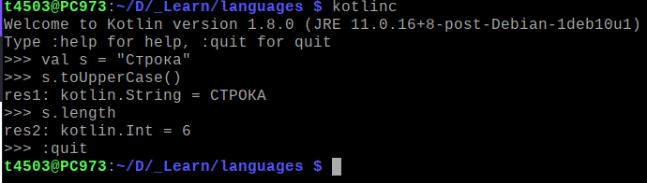
Kotlin: REPL﻿ и скрипты
Kotlin можно использовать как скриптовый язык.
Для этого в файл с суффиксом .kts записывается упрощённая исходная программа на языке Kotlin, в которой даже нет функции main(), например, 1 строка:
println("Миру — мир!")
Имя файла с исходником скрипта передаётся компилятору после параметра -script на компиляцию и немедленное выполнение:
kotlinc -script script_name.kts
Можно изучать Kotlin с помощью интерактивной среды (по типу REPL = Read-Eval-Print Loop), которая построчно исполняет команды, вводимые с консоли (в терминале / командном окне). Для этого запустить компилятор без параметров:
kotlinc
(Совсем как у таких скриптовых языков, как Ruby или Python.)

Slide 12
hello.kt
Синтаксис Kotlin –
выразительный,
ясный и понятный,
легко осваивается
любым, кто знает
такие языки, как
C, C#, Java,
Objective-C, Swift,
Ruby, Python
или другой
ОО-язык.
const val LANGUAGE = "Kotlin" // константа глобальная
/* подпрограмма */
fun prepare(head: String,
tail: String = LANGUAGE): String {
return "$head, $tail!"
}
/** Doc comment:
* главная программа
* @param args — аргументы из командной строки
*/
fun main(args: Array<String>) {
val greeting = "Привет" // неизменяемая переменная
var message: String = // обычная переменная
if (args.size == 2) { // условное выражение
prepare(args[0], args[1])
} else {
prepare(greeting, LANGUAGE)
}
println(message)
}

Slide 13
Kotlin vs Java
public final class HelloKt {
public static final String LANGUAGE = "Kotlin";
public static final String prepare(String head, String tail) {
return head + ", " + tail + '!';
}
public static final void main(String[] args) {
String greeting = "Привет";
String message = null;
if (args.length == 2) {
message = prepare(args[0], args[1]);
} else {
message = prepare(greeting, LANGUAGE);
}
System.out.println(message);
}
}
const val LANGUAGE = "Kotlin"
fun prepare(head: String = "Привет",
tail: String = LANGUAGE): String {
return "$head, $tail!"
}
fun main(args: Array<String>) {
val message: String =
if (args.size == 2) {
prepare(args[0], args[1])
} else {
prepare()
}
println(message)
}
Короче (на ~40%), проще, нагляднее:
легче писать, только необходимое.
Встроенные проверки на null.
Многословнее, тяжелее, хуже читается:
надо больше писать, чаще можно ошибиться.
Потребуются дополнительные проверки на null.

Slide 14
Данные: литералы
Литералы
объявляются
практически
так же, как
во многих
других языках,
начиная с
Perl
или даже
C.
Boolean: true, false
// целые со знаком
Byte: -1, 0b0101, 0x0A1
Int: 0, -25, 42, 12345, 0b1111_1111_1111_1111_1111_1111
Short: 0, -25, 4_2, 1_000_000
Long: 1_000_000L, 1_000_000_000_000_000
// беззнаковые целые
UByte: 0b0, 0xF1, 5u
UShort: 0b0, 65535, 0xFFFF, 25U
UInt: 0, 4_294_967_295, 1000000u
ULong: 18_446_744_073_709_551_615, 42UL
// восьмеричных литералов нет
Float: 0.0001F, -0.25F, 4.2f
Double: 1000.0123456789, 42.0, 23e-3
Char: 'R', '#', 'Ш', '0', '\t', '\n', '\r', '\'', '\"', '\\'
String: "Хочу выучить Kotlin", "42", "R", "今日は！", """Много \n строк"""

Slide 15
Данные: типы данных
val identifier [: Type] = initialization // ссылка на объект неизменна
var identifier: Type [= initialization] // ссылка на объект изменяема
const val LANGUAGE = "Kotlin" // константа с «авто-типом»
val truth: Boolean = true // «неизменяемая» переменная с типом
var lie = false // «изменяемая» переменная
var statement: Boolean? // Nullable Boolean: true|false|null
val character: Char = 'R' // 2 bytes = 16 bits, UTF-16
val string = "JetBrains" // вывод типа = type inference
var text: String // объявление типа без значения
var variable: Any = "Андрей Бреслав" // ≈ Object @ Java
variable = 2010
if (obj is ClassName) { /* проверка типа = принадлежность к классу */ }
if (obj !is ClassName) { /* не принадлежит к классу? */ }

Slide 16
Данные: числа
// Signed integer numbers
val byte: Byte = -5 // 8 bits = 1 byte: -128..127
val short: Short = 25 // 16 bits = 2 bytes: -32768..32767
var integer: Int = 42 // 32 bits = 4 bytes: -2³¹..2³¹-1
val long: Long = 32_768L // 64 bits = 8 bytes: -2⁶³..2⁶³-1
// Unsigned integer numbers
val unsigned08: UByte = 32U // 8 bits = 1 byte: 0..255
val unsigned16: UShort = 128U // 16 bits = 2 bytes: 0..65535
var unsigned32: UInt = 256U // 32 bits = 4 bytes: 0..2³²-1
val unsigned64: ULong = 32_768U // 64 bits = 8 bytes: 0..2⁶⁴-1 байт
// Floating point fractional numbers
val pi: Float = 3.1415926F // 4 байта: -3.4*10³⁸..3.4*10³⁸
val height: Double = -23e3 // 8 байт: ±5.0*10-³²⁴..±1.7*10³⁰⁸

Slide 17
Данные: символы
val character: Char = 'R' // 2 bytes = 16 bits (UTF-16)
val at = '\u0040' // '@'
val backslash = '\\' // '\'
val a = 97.toChar() // 'a'
var ch = a + 2 // 'c'
val b = ch - 1 // 'a'
ch -= 24 // 'K'
println(++ch) // 'L'
println('a' < 'c') // true
'\n'.isWhitespace() // true
Character.isWhitespace(ch)
'k'.uppercaseChar(); 'k'.uppercase() // 'K', "K"
val ch: Char = "Kotlin".first() // 'K'
println(""+a+b+c) // "abc"

Slide 18
Данные: строки
var string = "Java" // strings are immutable
string = "Kotlin" // ссылка на новую строку
val character = string[0] // 'К' — 0-я буква в строке
string.forEach { char -> print(char) } // итератор по символам
for (char in string) { print(char) } // цикл по символям
string +" – язык программирования № "+ 1 + '!' // операция '+'
"$string – язык программирования № ${1}${'!'}" // подстановка выражения
string.length; string.lastIndex; // свойства строк
"Kotlin".substring(0, 3) // "Kot"
"true".toBoolean() // методы строк
"3.14".toDouble(); "42".toInt(); "25000".toLong();
string.uppercase()
string.substring(3) // "lin"
string.replace("Kotlin", "Java", true) // true = ignore case
string.isEmpty() // false
"*".repeat(6) // "******"

Slide 19
Данные: <обобщения>
Обобщения (Generics) — вариантность на уровне объявления (модификаторы):
in — параметризованный тип контравариантен (contravariant): он может только потребляться, но не может производиться (Consumer in);
out — параметризованный тип ковариантен (covariant): он только возвращается (производится) и никогда не потребляется (Producer out);
where — в <> может быть указана только одна верхняя граница, для указания нескольких верхних границ нужно использовать отдельное условие where. Переданный тип должен одновременно удовлетворять всем условиям where. В приведённом примере тип T должен реализовывать и CharSequence, и Comparable.
fun <T> copyWhenGreater(list: List<T>, threshold: T): List<String>
where T : CharSequence, T : Comparable<T> {
return list.filter { it > threshold }.map { it.toString() }
}

Slide 20
Данные: <generics>
class Box<T>(t: T) {
var value = t
}
val box: Box<Int> = Box<Int>(1)
val box = Box(1) // 1 типа Int, и компилятор знает, что тип box — это Box<Int>
// Producer
interface Source<out T> {
fun nextT(): T
}
fun demo(strs: Source<String>) {
val objects: Source<Any> = strs // всё в порядке, т.к. T — out-параметр
// ...
}
// Consumer
interface Comparable<in T> {
operator fun compareTo(other: T): Int
}
fun demo(x: Comparable<Number>) {
x.compareTo(1.0) // 1.0 имеет тип Double, расширяющий Number
// Таким образом, мы можем присвоить значение x переменной типа Comparable<Double>
val y: Comparable<Double> = x // OK!
}

Slide 21
Синтаксис: особенности
var `Это такое длинное имя переменной с пробелами на русском языке`: String
fun sideEffect(): Unit {} // ≈ void, точнее: некий
fun doNothingForever(): Nothing { // ничего не возвращает и
while(true) { } // никогда не завершается
} // void @ Java
fun maxOf(a: Int, b: Int) = if (a > b) a else b // тело функции - выражение
var value: Int? = null // Nullable-значения
print(list?.size ?: -1) // если list!=null, то list.size иначе -1
person?.department?.head = managers.getManager()
val string: String? = "Не пусто" as? String // "Не пусто" || null
var (a, b) = listOf(1, 2) // параллельное присваивание
a = b.also { b = a } // обмен значений переменных

Slide 22
Синтаксис: идиомы
// функции-расширения для классов:
fun String.spaceToCamelCase() { /* … */ }
"Convert this to camelcase".spaceToCamelCase()
// сокращение для "если не null"
// если размер файлов == null, вычислить значение в блоке кода команды `run`
val filesSize = File("Test").listFiles()?.size ?: run { return someSize }
// выбросить исключение, если values == null
val email = values["email"] ?: throw IllegalStateException("Email missing!")
// получить 1-й элемент, возможно, пустой коллекции
val mainEmail = emails.firstOrNull() ?: ""
// выполнить при неравенстве null
value?.let { /* этот блок выполняется, если value != null */ }
// возвращается defaultValue, если значение или результат преобразования == null
val transformed = value?.let { transformValue(it) } ?: defaultValue

Slide 23
Синтаксис: операции
Оператор присваивания '=' в Kotlin – инструкция, а в Java – выражение.
Арифметические:
+ - * / % ++ -- += -= *= /= %=
Поразрядные:
and or xor inv shl shr ushr
Отношения:
== != < > >= <= === !==
Логические:
&& || xor ! not() and or in !in
Строковые:
var message = "Привет, " + "Kotlin" // конкатенация
message += '!'
"1/3 равно ${1.0 / 3.0} в виде десятичной дроби." // подстановка
Операции
практически
такие же,
как в других
языках
программирования.

Slide 24
Синтаксис: сравнение
// structural equality
val blueBox = Box(3)
val azureBox = blueBox
println(blueBox == azureBox) // true, blueBox & azureBox have the same state
println(blueBox === azureBox) // true, azureBox points to the same object
blueBox.addBall() // add a ball to the blueBox
println(blueBox != azureBox ) // false, the azureBox also contains 4 balls
// referential equality
val cyanBox = Box(3)
println(blueBox == cyanBox) // true, blueBox & cyanBox have the same state
println(blueBox === cyanBox) // false, cyanBox points to another object
blueBox.addBall()
println(blueBox == cyanBox) // false, the inner states are different
print(blueBox !== cyanBox) // true
// identity equality for arguments of types Int and Int is deprecated
println(3 === 3)

Slide 25
Синтаксис: operator overloading
Оператор Метод
+a a.unaryPlus()
-a a.unaryMinus()
!a a.not()
a + b a.plus(b)
a - b a.minus(b)
a * b a.times(b)
a / b a.div(b)
a % b a.rem(b)
a += b a.plusAssign(b)
a -= b a.minusAssign(b)
a *= b a.timesAssign(b)
a /= b a.divAssign(b)
a %= b a.remAssign(b)
a..b a.rangeTo(b)
a in b b.contains(a)
a !in b !b.contains(a)
Оператор Метод
a == b a?.equals(b) ?: (b === null)
a != b !(a?.equals(b) ?: (b===null))
a > b a.compareTo(b) > 0
a < b a.compareTo(b) < 0
a >= b a.compareTo(b) >= 0
a <= b a.compareTo(b) <= 0
++a a.inc()
--a a.dec()
a[i] a.get(i)
a[i, j] a.get(i, j)
a[i_1, …, i_n] a.get(i_1, …, i_n)
a[i] = b a.set(i, b)
a[i, j]=b a.set(i, j, b)
a[i_1, …, i_n]=b a.set(i_1, …, i_n, b)
a() a.invoke()
a(i_1, ..., i_n) a.invoke(i_1, …, i_n)

Slide 26
Синтаксис: ветвление
val y = if (x == 1) { // if-else возвращает результат
"one"
} else if (x == 2) {
"two"
} else {
"other"
}
fun describe(obj: Any): String = // when возвращает результат
when (obj) {
1 -> "Один"
"Hello" -> "Приветствие"
is Long -> "тип Long"
!is String -> "Не строка"
else -> "UNKNOWN"
}

Slide 27
Синтаксис: циклы
val list = listOf("яблоко", "банан", "киви", "фига", "авокадо")
for (item in list) { print(item) }
for (i in list.indices) { print(list[i]) }
var i = 0
while (i < list.size) {
print(list[i]); i++
if (i % 2 == 0) { continue }
if (i == 2) { break }
}
for (i in 1..n step 2) { print(i) }
for (i in n downTo 0 step 3) { print(i) }
repeat(n) { print(message) }
var i: Int = 0
do {
print(list[i])
i++
} while (i < list.size)
// post-test loop
print(message.repeat(n))

Slide 28
Синтаксис: циклы
// structural jump expressions: break, continue, return + labels@
for (i in 1..10) {
when (i) {
3 -> continue // skip the code in current iteration
6 -> break // terminate the nearest enclosing loop
else -> println(i)
}
}
loop1@ for (i in 1..3) {
for (j in 1..3) {
println("i = $i, j = $j")
if (j == 3) break@loop1 // terminate the labelled outer loop
}
}
loop2@ for (i in 1..3) {
for (j in 1..3) {
for (k in 1..3) {
if (k == 2) continue@loop2
println("i = $i, j = $j, k = $k")
}
}
}

Slide 29
Синтаксис: диапазоны
val range = m..n // >=m, <=n
if (x in range) { print("$x – в диапазоне от $m до $n") }
println("hello" in "he".."hi") // true
if (character in 'a'..'z') { print("Маленькая латинская буква") }
for (i in 1..n+1) { print(i) } // i >= 1 && i <= n+1
for (i in list.indices) { print(list[i]) }
for (i in 1..100) { print(i) } // закрытый диапазон: <= 100
for (i in 1 until 100) { print(i) } // полуоткрытый диапазон < 100
for (i in 2..10 step 2) { print(i) }
for (i in 10 downTo 1) { print(i) }
(1..10).forEach { print(message) } // итератор по диапазону

Slide 30
Синтаксис: коллекции
Сollection<T>
read-only interface
List<T>
Set<T>
Map<T>
список
множество
хэш
Array<T>
MutableList<T>
MutableSet<T>
MutableMap<T>
mutable
JVM array type
mutable interface
with write operations:
add(), remove()
MutableСollection<T>

Slide 31
Синтаксис: списки
val list = listOf("яблоко", "банан", "киви", "фига") // List<String>
list.subList(1, 3) // [банан, киви]
list.slice(from_index..to_index)
list.filter { x -> x.length == 4 } // методы
list.map { it.length >= 4 }
val i = list.indexOf("яблоко")
if (i in list.indices) { print("$i в диапазоне") } // свойства
if (i !in 0..list.lastIndex) { print("$i вне диапазона") }
if ("фига" !in list) { print("Нифига не осталось!") } // !list.contains("фига")
for (item in list) { print(item) } // цикл по списку
for (i in list.indices) { print("$i ${list[i]}") }
for (i in 0..list.size-1) { print(list[i]) } // list.get(i))
for (i in 0 until list.size) { print(list[i]) }
for (i in list.lastIndex downTo 0) { print(list[i]) }
repeat(list.size) { print(list[it]) }
list.forEach { print(it) } // итератор по списку
list_1 + list_2 // операции со списками
list_1 - list_2

Slide 32
Синтаксис: списки
val wordsList: List<String> = sentence.split(" ")
list.sorted() // сортировка
list.sortedDescending() // сортировка
list.minOrNull() // min значение
list.maxOrNull() // max значение
when { // выбор по элементу
"фига" in list -> print(" = смоква = инжир")
list.contains("киви")-> print(" = китайский крыжовник")
}
list_1 + list_2
list_1 — list_2 // операции со списками

Slide 33
Синтаксис: изменяемые списки
var mutable_list = mutableListOf("日", "月")
mutable_list += "星" // mutable_list.add("星")
mutable_list -= "月" // mutable_list.removeAt(1)
print(mutable_list[1])
mutable_list.addAll(another_mutable_list) // join
val new_mutable_list = mutable_list + another_mutable_list // concatenate
val mutable_list_copy = mutable_list.toMutableList() // copy
val numbers = mutableListOf<Int>(1, 2, 3, 4, 5)
numbers.removeAt(0) // == numbers.remove(1)
numbers.add(25) // append
numbers.add(0, 11) // prepend
println(numbers.shuffle().joinToString(";")) // 2; 25; 3; 4; 5; 11
numbers.last() == numbers[numbers.size-1] == numbers[numbers.lastIndex]
numbers.clear()
val integers = MutableList(5) { readln().toInt() }
val numeric = "25 42".split(" ").map { it.toInt() }.toMutableList()
val regex = "\\s+".toRegex() // 1 or more whitespace character (space, tabs, etc.)
val nums = "1 2\t\t3 4\t5 6".split(regex).map { it.toInt() }.toMutableList()
println(nums.joinToString()) // 1, 2, 3, 4, 5, 6
val listOfString = MutableList(3) { "Мир!" }

Slide 34
Синтаксис: списки и массивы
List<T> и MutableList<T> — это интерфейсы с разными реализациями
Array<T> компилируется в массив JVM: набор элементов одного типа
массивы оптимизированы для примитивных типов данных, для лучшей производительности
массивы имеют фиксированный размер: they can’t be prepended or appended
массивы в Kotlin всегда изменяемые: можно модифицировать элементы

Slide 35
Синтаксис: массивы
var languages = arrayOf<String>("Java", "Ruby") // Array<String> mutable
languages += "Python"
languages[0] = "Kotlin"
// особые функции создают массивы из примитивных типов
val bytes = byteArrayOf(40, 2) // val bytes = ByteArray(size)
val shorts = shortArrayOf(40, 2) // val shorts = ShortArray(size)
val longs = longArrayOf(40, 2) // val longs = LongArray(size)
val floats = floatArrayOf(42.0f) // val floats = FloatArray(size)
val doubles = doubleArrayOf(42.0) // val doubles = DoubleArray(size)
val chars = charArrayOf('4', '2') // val chars = CharArray(size)
val booleans = booleanArrayOf(true) // val booleans = BooleanArray(size)
val numbers = IntArray(10) { i -> i + 1 } // 1, 2, 3, 4, 5, 6, 7, 8, 9, 10
val onlyOne = IntArray(10) { 1 } // 1, 1, 1, 1, 1, 1, 1, 1, 1, 1
val onlyMinusOne = IntArray(10).apply { fill(-1) } // -1,-1,-1,-1,-1,-1,-1,-1,-1,-1
val numbers1 = IntArray(5) { readln().toInt() } // 1, 2, 3, 4, 5
val numbers2 = readln().split(" ").map { it.toInt() }.toTypedArray() // 1, 2, 3, 4, 5
val numbers3 = str.split("\\s+".toRegex()).map { it.toInt() }.toTypedArray()
// оператор “==” проверяет равенство по ссылке для массивов и по значению для списков
println(intArrayOf(1) == intArrayOf(1)) // false
println(listOf(1) == listOf(1)) // true

Slide 36
Синтаксис: многомерные списки
// multi-dimensional list == list of lists
val mutableList2D = mutableListOf( // 2D list == matrix == table with 3 rows & N columns
mutableListOf<Int>(2), // [0][0]
mutableListOf<Char>('B', 'O'), // [1][0],[1][1]
mutableListOf<String>("not", "to", "be") // [2][0],[2][1],[2][2]
)
print(mutableList2D[2].joinToString())
manyDimensionalList[latitude][longitude][height][temperature][humidity][pressure]

Slide 37
Синтаксис: ассоциативные списки
// Map<K, V>
var map = mapOf("Kotlin" to 2016, "Java" to 1995, "Ruby" to 1995)
map = mapOf(Pair("Kotlin", 2016), Pair("Java", 1995), Pair("Ruby", 1995))
map["Kotlin"] // == map.get("Kotlin")
map -= "Java"
map.entries // свойства: список пар
map.keys // список ключей
map.values // список значений
map.size // размер
map.count { it.value == 1995 } // методы: подсчёт
map.containsKey("Ruby") // поиск ключа
map.containsValue(1995) // поиск значения
map.toSortedMap() // сортировка по ключам
map.filter{ it.key == "Kotlin" || it.value == 1995} // фильтр
for ((k, v) in map) { print("$k => $v") } // цикл по Map
map.forEach { k, v -> print("$k => $v") } // итератор по Map

Slide 38
Синтаксис: изменяемые хэши
// MutableMap<K, V>
// var map: MutableMap<Any, Any> = mutableMapOf()
var mutableMap = mutableMapOf("Kotlin" to 2016, "Java" to 1995, "Ruby" to 1995)
mutableMap.put("Python", 1991)
mutableMap["Perl"] = 1987
mutableMap += Pair("JavaScript", 1995)
mutableMap += "Swift" to 2014
mutableMap.remove("Java")
mutableMap -= "Python"
По умолчанию MutableMap реализован как LinkedHashMap, который сохраняет порядок добавления элементов.
Другая реализация, HashMap, не сохраняет порядок добавления элементов.

Slide 39
Синтаксис: множества
// Set<T>
// дубликат не попадёт в набор
val set = setOf("一", "二", "三", "一") // "一", "二", "三"
set.first() // "一"
set.last() // "三"
set.elementAt(1) // "二"
setOf(1,2,3) union setOf(4,5) // слияние: [1,2,3,4,5]
setOf(1,2,3) intersect setOf(2,1) // пересечение: [1,2]
setOf(1,2,3) subtract setOf(4,3) // вычитание: [1,2]
val listWithDuplicates = listOf("四", "五", "六", "七", "五")
val setWithoutDuplicates = list.toSet() // "四", "五", "六", "七"
// MutableSet<T>
var mutableSet = mutableSetOf("Red")
mutableSet += "Yellow"
mutableSet.add("Blue")
mutableSet -= "Red"

Slide 40
I/O: стандартный
// STDIN
val line = readln() // readLine()!! before Kotlin 1.6
// STDOUT
print(line) // без \n
println(line) // с \n
println() // только \n
// STDERR
System.err.println(error_message) // вывод для JVM

Slide 41
I/O: файлы
import java.io.File
val file = File(filePath + fileName)
if (!file.exists()){
val isNewFileCreated :Boolean = file.createNewFile()
}
file.writeText("Hello, file! \n") // создаёт файл, если его не было
file.appendText("Миру - мир! \n")
file.writeBytes(content.toByteArray())
file.printWriter().use { it.println(content) }
file.bufferedWriter().use { out -> out.write(content) }
var bytes: ByteArray = file.readBytes()
val text = file.readText() // file.bufferedReader().use { it.readText() }
for (line in file.readLines()) { print(line) }
file.forEachLine(Charset.forName("CP1251")) { print(it) } // default: Charsets.UTF_8
file.useLines { it.toList() }
file.copyTo(File(newFileName), true) // true = override if the file exists

Slide 42
I/O: потоки чтения в Java
В Java пакет java.io позволяет работать с файлами на 3-х разных уровнях:
Байты: файл воспринимается как поток байтов (java.io.InputStream). Поток, в отличие от массива, можно только перебирать, с сильно ограниченными возможностями по возвращению назад.
Символы: файл воспринимается как поток символов (java.io.InputStreamReader) типа Char (каждые несколько байтов, прочитанные InputStream из файла, превращаются в определённый символ с учётом заданной кодировки файла).
Строки: файл воспринимается как поток строк String (java.io.BufferedReader), состоящих из символов (которые прочитал InputStreamReader) с разделением на строки файла.
При программировании на Java каждый из этих объектов приходится создавать отдельно: вначале InputStream, потом InputStreamReader и, наконец, BufferedReader.

Slide 43
I/O: потоки в Kotlin
Kotlin позволяет создать любой из потоков, используя файл-получатель:
file.inputStream() создаёт байтовый поток, inputStream.read() читает из потока очередной байт и возвращает его в виде Int (или -1 в конце файла), inputStream.read(byteArray) читает и записывает в массив количество байтов, равное размеру byteArray, inputStream.read(byteArray, offset, length) считывает length байт в byteArray , начиная с индекса offset.
file.reader() создаёт поток символов в определённой кодировке (которую можно указать явно: file.reader(Charset.forName("CP1251")) вместо Charsets.UTF_8 по умолчанию), reader.read() читает из InputStreamReader очередной символ и возвращает его в виде Int (или -1 в случае неудачи), имеются аналогичные методы для чтения символьного массива с возможным указанием смещения и числа символов.
file.bufferedReader() создаёт буферизованный поток строк (с указанием нужной кодировки вместо кодировки по умолчанию), bufferedReader.readLine() читает из BufferedReader очередную строку (до \n), bufferedReader.readLines() читает сразу все строки.
file.readLines() создаёт bufferedReader внутри себя и обращается к его функции readLines(), а после чтения последней строки закрывает файл.
У всех объектов есть функция close(), закрывающая исходный файл в конце работы с потоком, а также функция высшего порядка use { …​ }, выполняющая описанные в лямбде действия и автоматически закрывающая файл в конце своей работы.

Slide 44
I/O: потоки записи
При запись в файлы используются те же 3 уровня:
поток байтов OutputStream,
поток символов OutputStreamWriter,
поток строк BufferedWriter.
Для записи байтов или символов используются функции write(), аргументом которых может являться целое число (в котором хранится байт или символ) или массив (байтов или символов).
BufferedWriter может использовать функцию write() для записи строк.
Все 3 вида потоков записи необходимо закрывать после использования с помощью close() или use { …​ }.
поток печати PrintStream, который создаётся из файла с помощью функции file.printStream(), расширяет байтовый поток дополнительными возможностями:
printStream.println(…) выводит строковые данные с переходом на новую строку.
printStream.print(…) выводит их без перехода на новую строку.
printStream.format(formatString, …​) выводит форматированные данные.

Slide 45
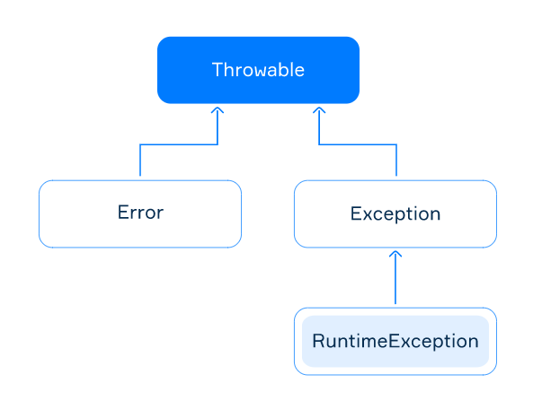
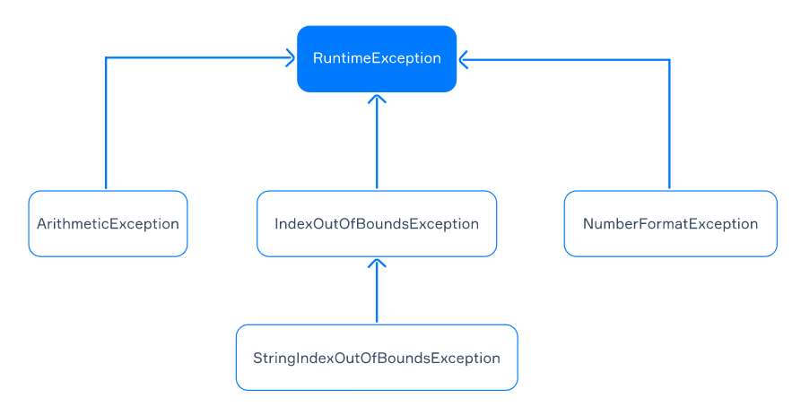
Синтаксис: исключения
val result = 2 / 0
"Not a number".toInt()
print("string"[10])

Slide 46
Синтаксис: исключения
try {
// code that may throw an exception
}
/*
} catch (e: IOException) {
// handling IOException & subtypes
} catch (e: Exception) {
// handling Exception & subtypes
}
*/
finally {
// optional finally block
}
// 1 catch or finally block must be present
fun handleAnException() {
// try — is an expression
val result = try {
callTheFaultyFunction()
} catch (e: Exception) {
throw IllegalStateException(e)
// rethrow exceptions to the caller
} finally {
// не влияет на result
}
// work with the result
}
try {
handleAnException()
} catch (e: IllegalStateException) {
// do not forget to deal with it
println(e.message)
}
fun fail(message: String): Nothing {
throw IllegalArgumentException(message)
}
val s = person.name ?: fail("Name required")
println(s)
// 's' is known to be initialized at this point

Slide 47
Kotlin: functional programming
Глобальные функции: вне классов.
Вложенные функции (local functions).
Функции-расширения.
Тип данных: функция.
Лямбды (Lambda).
Функции высшего порядка (higher order function).
Функции среды (scope functions).
Удобный синтаксис:
  функции-выражения (expression body);
  аргументы по умолчанию (default arguments);
  именованные аргументы (named arguments);
  инфиксная нотация функций;
  vararg: приём произвольного количества аргументов;
  передача одного аргумента lambda без ().

Slide 48
Синтаксис: функции
fun functionName(p1: Type1, p2: Type2, ...): ReturnType {
// body
return result
}
fun sum(a: Int, b: Int): Int { // block body
return a + b
}
fun difference(a: Int, b: Int) = a - b // expression body
fun printSum(a: Int, b: Int): Unit { // не возвращает значения ≈ void
print("$a + $b == ${sum(a, b)}")
}
fun printDifference(a: Int = 0, b: Int = 0) { // значения аргументов по умолчанию
print("$a - $b == ${difference(a, b)}")
}
fun `login with correct login and password`() { // имена функций для тестов
//given //when //then
}

Slide 49
Функции: аргументы
// аргументы по умолчанию (default arguments)
fun square(length: Int = 1, width: Int = length) = length*width
result = square(10, 20) // 10*20 == 200
result = square(10) // 10*10 == 100
result = square() // 1*1 == 1
// именованные аргументы (named arguments)
fun volume(length: Int, width: Int, height: Int=1) = length*width*height
result = volume(300, 20, 1) // positional arguments
result = volume(length = 300, 20, 1) // Kotlin version >= 1.4
result = volume(width = 20, length = 300, 1)
result = volume(height = 1, length = 300, width = 20)
result = volume(300, 20) // height=1 по умолчанию
result = volume(width = 20, length = 300)

Slide 50
Функции: локальные
fun compareAge(age1: Int, age2: Int): Int? {
fun ageIsValid(age: Int) = age > 0 && age < 111
if( !ageIsValid(age1) || !ageIsValid(age2)) {
println("Invalid age")
return null
}
return when {
age1 < age2 -> -1
age1 == age2 -> 0
age1 > age2 -> 1
}
}

Slide 51
Функции: локальные
class User(val id: In t, val name: String, val address: String)
fun saveUser(user: User) {
fun validate(user: User, value: String, fieldName: String) {
if (value.isEmpty()) {
throw IllegalArgumentException(
"Can't save user ${user.id}: empty $fieldName")
}
}
validate(user, user.name, "Name") // Вызов функции для проверки
validate(user, user.address, "Address") // конкретных полей
// Сохранение информации о пользователе в базе данных
}

Slide 52
Функции-расширения
// Можно расширять существующие классы,
// добавляя в них новые методы и свойства!
package strings
fun String.lastCharter(): Char = this.get(this.length-1) // метод
var StringBuilder.lastChar: Char // свойство
get() = get(length-1)
set(value: Char) { this.setCharAt(length-1, value) }
import strings.*
print("Kotlin".lastCharacter())
val string = StringBuilder("Kotlin?")
string.lastChar = '!'
print(string.lastChar)

Slide 53
Данные: функции
// Тип данных — функция:
(arg1: Туре1, arg2: Type2, ...) -> ReturnType
val lambda = { print("Это лямбда ") } // сохранить функцию в переменной
lambda() // тип: () -> Unit
val runAndLog: (() -> Unit) -> String = { // -> String = { func ->
it()
"... завершила работу"
}
println(runAndLog(lambda)) // "Это лямбда ... завершила работу"

Slide 54
Функции: лямбды
// lambda-выражения для фильтрации и модификации коллекции в цепочке
val list = listOf("яблоко", "апельсин", "киви", "фига", "авокадо")
list.sortedBy { it } // отсортировать
.filter { it.startsWith("а") } // выбрать
.map { it.uppercase() } // озаглавить
.forEach { println(it) } // => АВОКАДО АПЕЛЬСИН
// lambda — параметр функции
people.maxBy({ p: Person -> p.age }) // lambda как аргумент функции maxBy
people.maxBy() { p: Person -> p.age } // lambda можно вынести за скобки
people.maxBy { p: Person -> p.age } // тип параметра указан явно
people.maxBy { p -> p.age } // тип параметра выводится из контекста
people.maxBy { it.age } // it — автоматически сгенерированное имя параметра

Slide 55
Функции: scope functions
// Функции области видимости (scope functions) выполняют блок кода для объекта —
// extension functions: also, apply, let; without the context object: run, with
// also использует в своей среде лямбду и возвращает объект контекста
a = b.also { b = a } // можно поменять значения переменных, используя эту функцию
// return Random.nextInt(100).also { n -> writeToLog("Метод randomInt() сгенерировал значение $n") }
val lev = Person().apply { // apply открывает контекст объекта
name = "Lev Shock" // то же, что this.name
this.residence = "Ekaterinburg"
} // возвращаемое значение: сам объект
extremelyLongVariableName?.let { // let открывает контекст лямбды
"${it.length} ${it.lowercase()}" // return@let "..."
} // возвращаемое значение: результат лямбды
Person().run { // run открывает контекст объекта
residence = ""
return@run "The info about the Person is: ${this.name} @ '${residence}'"
} // возвращаемое значение: результат лямбды
val firstAndLast = with(list) { // with принимает параметр-объект
println("The first element is ${this.first()}, the last element is ${last()}")
} // возвращаемое значение: результат лямбды

Slide 56
Kotlin: object-oriented programming
Классы. Классы данных. Перечисления. Sealed class.
Class members:
Конструкторы. Инициализирующие блоки.
Функции (методы)
Свойства. Accessors. Делегирование свойств.
Вложенные классы.
Вспомогательные объекты.
Наследование. Открытые классы. Абстрактные классы.
Интерфейсы. Функциональные интерфейсы (SAM interfaces).
Объекты. Анонимные объекты (object expressions).

Slide 57
ООП: класс данных
// DTO = POJO = POCO
// структура для данных с описанием
data class Book(
var title: String, // свойств
var author: Author // (class fields)
)
/* Java*/
class Book
private String title;
private Author author;
public String getTitle() {
return title;
}
public void setTitle(String title){
this.title = title;
}
public Author getAuthor() {
return author;
}
public void setAuthor(Author author){
this.author = author;
}
)
Создаёт класс Book с такими возможностями:
геттеры (и сеттеры в случае var) для всех свойств,
метод equals(),
метод hashCode(),
метод toString(),
метод copy(),
методы component1(), …, componentN() для всех свойств:
val (title, author) = book

Slide 58
ООП: класс
class Person constructor ( // параметры конструктора
val givenName: String, // свойства (R)
val familyName: String, // (R)
var birthday: LocalDate) { // (RW)
// блок инициализации #1
init { println("Initializer block") }
// member function
fun fullName(): String {
return "$givenName $familyName"
} // метод
// блок инициализации #N
init { println(fullName()) }
}
// вызов конструктора
val son = Person("Lev", "Shock", LocalDate.of(1988, 6, 24))

Slide 59
ООП: конструкторы
// constructor signature: количество, типы, порядок параметров
class Size( // primary constructor
var width: Double = 1.0,
var height: Double = 1.0) {
var area: Double = width * height // secondary constructors
constructor(h: Int): this(height = h.toDouble()){ }
// constructor delegation
constructor(w: Int, h: Int): this(w.toDouble(), h.toDouble()) { }
constructor(w: Int, h: Double): this(w.toDouble(), h) { }
constructor(h: Double, w: Int): this(w.toDouble(), h)
constructor(s: Size): this(s.width, s.height)
}
val size1 = Size(7) // 1st constructor
val size2 = Size(1, 7) // 2nd constructor
val size3 = Size(1, 7.0) // 3rd constructor
val size4 = Size(7.0, 1) // 4th constructor
val size5 = Size(size4) // 5th constructor

Slide 60
Класс / интерфейс: sealed
Изолированные классы и интерфейсы (sealed) позволяют выразить ограниченные иерархии классов, которые обеспечивают больший контроль над наследованием. Во время компиляции известны все прямые наследники изолированного класса. Никакие другие наследники не могут появиться после компиляции модуля с изолированным классом. Таким образом, каждый экземпляр изолированного класса имеет тип из ограниченного набора, который известен при компиляции этого класса. Прямые наследники изолированных классов и интерфейсов должны быть объявлены в том же пакете.
sealed interface Error // имеет реализации только в том же пакете и модуле
sealed class IOError(): Error // расширяется только в том же пакете и модуле
open class CustomError(): Error // может быть расширен везде, где виден
class FileReadError(val file: File): IOError()
class DatabaseError(val source: DataSource): IOError()
object RuntimeError : Error

Slide 61
Класс: accessors
cclass Someone(name: String) { // не свойство, а параметр конструктора!
var name: String = name // явные:
get() = field // getter
set(value) { // setter
previousName = field // backing field of a property
field = value
}
var previousName = "Unknown"
var count: Int = 0
get() { field++; return field } // свойство (вычисляемое)
}

Slide 62
Класс: свойства
class Rectangle(
var height:Double = 1.0, // свойство из конструктора
var width:Double = 1.0) { // свойство из конструктора
val color: Int = 0xFFFFFF // class property
var perimeter = (height + width) * 2 // свойство (вычисляемое)
}
// Инициализация свойств объекта с помощью функции apply
val myRectangle = Rectangle().apply {
height = 2.0
width = 5.0
color = 0xFAFAFA
} // Полезно для конфигурации свойств, которых нет в конструкторе объектов

Slide 63
Свойства: delegated
// https://kotlinlang.ru/docs/delegated-properties.html
import kotlin.reflect.KProperty
class Delegate {
operator fun getValue(thisRef: Any?, property: KProperty<*>): String {
return "$thisRef, thanks for delegating '${property.name}'!"
}
operator fun setValue(thisRef: Any?, property: KProperty<*>, value: String) {
println("$value has been assigned to '${property.name}' in $thisRef.")
}
}
class Example {
var p: String by Delegate()
}
fun main() {
val e = Example()
println(e.p) // Example@4b9af9a9, thank you for delegating 'p' to me!
e.p = "NEW" // NEW has been assigned to 'p' in Example@4b9af9a9.
}

Slide 64
Свойства: lazy
// https://kotlinlang.ru/docs/delegated-properties.html
fun main() {
val lazyValue: String by lazy {
print("Value computed once!")
"Value."
}
repeat(3) { print(lazyValue) }
println() // Value computed once!Value.Value.Value.
}

Slide 65
Свойства: observable, notNull
// https://kotlinlang.ru/docs/delegated-properties.html
import kotlin.properties.Delegates
class User {
var name: String by Delegates.observable("<no name>") {
prop, old, new ->
println("$prop: $old -> $new")
}
}
fun main() {
val user = User()
user.name = "First" // var User.name: kotlin.String: <no name> -> First
user.name = "Second" // var User.name: kotlin.String: First -> Second
var notNull: Int by Delegates.notNull()
println(notNull)
// Exception in thread "main" java.lang.IllegalStateException:
// Property notNull should be initialized before get.
}

Slide 66
Свойства: vetoable
// https://kotlinlang.ru/docs/delegated-properties.html
import kotlin.properties.Delegates
fun main() {
var max: Int by Delegates.vetoable(0) { property, oldValue, newValue ->
if (newValue > oldValue)
true
else
throw IllegalArgumentException("New value must be larger than old value.")
// return@vetoable newVal <= 1000
}
println(max) // 0
max = 10
println(max) // 10
Max = 5
// Exception in thread "main" java.lang.IllegalArgumentException:
// New value must be larger than old value.
}

Slide 67
Класс: методы
class Turtle {
fun penDown() // member functions
fun penUp()
fun turn(degrees: Double)
fun forward(pixels: Double)
}
val myTurtle = Turtle() // default constructor
with(myTurtle) { // вызов нескольких методов объекта (with)
penDown()
for (i in 1..4) { // нарисует квадрат размером 100x100 px
forward(100.0)
turn(90.0)
}
penUp()
}

Slide 68
Класс: модификаторы доступа
4 модификатора доступа: private, protected, internal и public (по умолчанию):
public — любой клиент, который видит объявленный класс, видит его public-члены.
private означает видимость только внутри этого класса (включая его члены);
protected — то же самое, что и private + видимость в подклассах;
internal — любой клиент внутри модуля, который видит объявленный класс, видит и его internal-члены;
Если protected- или internal-член переопределен и явно не указана его видимость, то переопределенный элемент будет иметь тот же модификатор, что и исходный.

Slide 69
Класс: модификаторы доступа
open class Outer {
private val a = 1
protected open val b = 2
internal open val c = 3
val d = 4 // public по умолчанию
protected class Nested {
public val e: Int = 5
}
}
class Subclass : Outer() {
// a не видно
// b, c и d видно.
// Класс Nested и e видно
override val b = 5
// b - protected
override val c = 7
// c - internal
}
class Unrelated(o: Outer) {
// o.a и o.b не видно
// o.c видно
// o.d видно (тот же модуль)
// Outer.Nested не видно
// Nested::e также не видно
}

Slide 70
ООП: наследование
open class Shape {
open fun draw() { /*...*/ }
fun fill() { /*...*/ }
} // пустой открытый класс
class Rectangle(var height:Double=1.0, var width:Double=1.0): Shape() {
var perimeter = (height + width) * 2 // свойство (вычисляемое)
override fun draw() { /*...*/ }
}
val rectangle = Rectangle(5.0, 2.0) // конструктор
println("Периметр: ${rectangle.perimeter}")

Slide 71
ООП: override
open class Shape // пустой открытый класс
class Rectangle(var height:Double=1.0, var width:Double=1.0): Shape() {
var perimeter = (height + width) * 2 // свойство (вычисляемое)
}
val rectangle = Rectangle(5.0, 2.0) // конструктор
println("Периметр: ${rectangle.perimeter}")

Slide 72
ООП: абстрактный класс
//Создание экземпляра абстрактного класса
abstract class MyAbstractClass {
abstract fun doSomething()
abstract fun sleep()
}
fun main() {
val myObject = object : MyAbstractClass() {
override fun doSomething() {
// ...
}
override fun sleep() { // ...
}
}
myObject.doSomething()
}

Slide 73
ООП: объекты
object Singleton { // named object is a singleton & cannot be local
var name: String = "Это объект «одиночка»"
fun printName() {
println(name)
}
}
print(Singleton.name)
Singleton.printName()
val helloWorld = object { // anonymous object
val hello = "Hello"
val world = "World"
// тип анонимных объектов Any, поэтому необходим override в toString()
override fun toString() = "$hello, $world!"
}
helloWorld.toString()

Slide 74
ООП: интерфейс
interface Named {
fun name()
}
interface Person : Named { // Person наследуется от Named
fun address()
}
class Employee() : Person { // Employee наследуется от Person
override fun name() { /* */ }
override fun address() { /* */ }
}

Slide 75
ООП: перечисления
enum class Rainbow0 { // контейнер для набора констант
RED, ORANGE, YELLOW, GREEN, BLUE, INDIGO, VIOLET
}
// инициализация элементов через передачу значений конструктору:
enum class Rainbow(val color: String, val rgb: String) {
RED("Красный", "#FF0000"),
ORANGE("Оранжевый", "#FF7F00"),
YELLOW("Жёлтый", "#FFFF00"),
GREEN("Зелёный", "#00FF00"),
BLUE("Синий", "#0000FF"),
INDIGO("Индиго", "#4B0082"),
VIOLET("Фиолетовый", "#8B00FF"); // ; здесь обязательна!
fun printFullInfo() { println("Color - $name, rgb - $rgb") }
}
val red: Rainbow = Rainbow.RED
println(red.color); red.printFullInfo()
print(Rainbow.RED.color); println(Rainbow.RED.rgb) // Красный#FF0000
println(Rainbow.BLUE.name);println(Rainbow.BLUE.ordinal) // BLUE4
for (enum in Rainbow.values()) { println(enum.name) }
println(Rainbow.valueOf("YELLOW")) // YELLOW
Rainbow.values().any { it.name == "GREEN" } // поиск в перечислении по имени

Slide 76
Типы параллелизма
В различных языках реализованы разные подходы к многопоточному программированию:
основанные на callback (JavaScript);
основанные на future / promise (Java, JavaScript), deferred (Kotlin);
основанные на async / await (С#, Kotlin);
сопрограммы на state machines (Kotlin);
сопрограммы на fibers (Ruby);
actor model — форма cooperative multitasking;
Все они могут быть реализованы при помощи сопрограмм, так как не навязывают стиль программирования. С их помощью может быть реализован любой стиль многопоточного программирования, а некоторые уже реализованы в библиотеках Kotlin.

Slide 77
Сопрограммы
Сопрограммы (coroutines) – это приостанавливаемые вычисления в виде легковесных потоков. Это реализация кооперативной многозадачности (cooperative multitasking), в которой мы сами управляем потоками (в отличие от вытесняющей многозадачности (preemptive multitasking) с потоками (Threads) ОС или JVM).
Сопрограммы в Kotlin оформляются как простой последовательный код, лёгкий для понимания, а вся сложность прячется внутри библиотек. Они предоставляют возможность запускать асинхронный код без блокировок. Вместо блокировки потоков вычисления становятся прерываемыми.
Сопрограммы работают как конечные автоматы, которые переходят из одного промежуточного состояния в другое, пока не достигнут конечного состояния.

Slide 78
Сопрограммы: CPS
CPS (Continuation Passing Style) ~ стиль написания программ, при котором информация, необходимая для будущих вычислений (continuation), передаётся как явный параметр (контекст) наряду с параметром-функцией для выполнения этих вычислений.
interface Continuation<in T> {
abstract val context: CoroutineContext
abstract fun resumeWith(result: Result<T>)
}
Контекст содержит информацию о выполняемом вычислении (Job) и об одном из диспетчеров (Dispatcher) сопрограмм.

Slide 79
Сопрограммы: suspend
Сопрограммы оформляются в виде функций с модификатором suspend (т. н. «окраска функций»).
Компилятор добавляет в такие функции дополнительный параметр типа kotlin.coroutines.Continuation, а тип возвращаемого результата меняет на kotlin.Any?, т. к. suspend-функция может либо приостанавливаться (возвращать маркер состояния), либо возвращать результат.

Slide 80
Сопрограммы: анатомия
suspend fun doSomething() = "Done!"
suspend fun main() { doSomething() }
// FileKt.java
public final class FileKt {
@Nullable
public static final Object doSomething(@NotNull Continuation $completion) {
return "Done!";
}
@Nullable
public static final Object main(@NotNull Continuation $completion) {
Object var10000 = doSomething($completion);
return var10000 == IntrinsicsKt.getCOROUTINE_SUSPENDED() ? var10000 : Unit.INSTANCE;
}
// ...
}

Slide 81
Сопрограммы: scope
Несколько сопрограмм из одного метода выполняются в «логической сфере» (scope), привязанной к жизненному циклу метода. При завершении метода все его сопрограммы отменяются, чтобы избежать утечки памяти. Нет возможности выйти из scope, пока все сопрограммы в нём не закончатся.
В Kotlin предусмотрен общий GlobalScope, а у каждой из suspend-функции — coroutineScope.
If a coroutine is started on GlobalScope, the program will not wait for it.
A parent provides a scope for its children,
Комбинируя «сферы» можно организовать дерево вызовов сопрограмм.
Этот подход называется «структурированный параллелизм» (structured concurrency).
children inherit context from their parent (but they can also overwrite it, as will be explained in the Coroutine context chapter);
a parent suspends until all the children are finished (this will be explained in the Job and children awaiting chapter);
when the parent is cancelled, its child coroutines are cancelled too (this will be explained in the Cancellation chapter);
when a child raises an error, it destroys the parent as well (this will be explained in the Exception handling chapter).

Slide 82
Сопрограммы: builder
Сопрограмма запускается с помощью одного «построителей» (coroutine builder):
launch — запускает сопрограмму на независимое параллельное выполнение в виде легковесного процесса (через диспетчер потоков).
async — похож на launch, но возвращает через lambda-выражение значение в виде объекта типа Deferred<T>, где T — это тип возвращаемого значения. У Deferred- объекта есть метод await(), который возвращает это значение, когда оно готово (при окончании работы сопрограммы).
runBlocking — блокирует поток, из которого была запущена сопрограмма, когда сопрограмма приостанавливается: например, чтобы main() не закончилась раньше сопрограммы.

Slide 83
Сопрограммы: диспетчеры потоков
Dispatchers.Main — диспетчер сопрограмм, привязанный к потоку Main, который оперирует с объектами UI (в Android, Swing, JavaFX). Обычно такой диспетчер such однопоточный.
Dispatchers.Default — это CoroutineDispatcher по умолчанию, который используется всеми стандартными построителями (launch, async, …), если в контексте не указан другой диспетчер или ContinuationInterceptor.
Dispatchers.IO — диспетчер сопрограмм, который спроектирован для вынести задачи с блокирующим вводом-выводом в разделяемый пул потоков.
Dispatchers.Unconfined — диспетчер сопрограмм, который не привязан ни к одному определённому потоку. Он выполняет начальную continuation сопрограммы в потоке вызвавшей программы, а возобновляет сопрограмму в потоке, который определяется вызванной suspend-функцией.

Slide 84
Сопрограммы: async
// асинхронное (параллельное) выполнение
import kotlin.system.measureTimeMillis
import kotlin.coroutines.*
import kotlinx.coroutines.*
fun doSomething(message: String): String {
println("$message started")
Thread.sleep(1000L) // задержка 1 сек.
println("$message finished")
return message
}
suspend fun main() {
val time = measureTimeMillis {
GlobalScope.async { doSomething("One") }
GlobalScope.async { doSomething("Two") }
}
println("Elapsed: $time ms.")
}
// Elapsed: 36 ms.
// One started
// Two started
// async — это coroutine builder
// async() возвращает Deferred Job
// await() ожидает завершения сопрограммы
suspend fun main() {
val time = measureTimeMillis {
val j1 = GlobalScope.async { doSomething("One") }
val j2 = GlobalScope.async { doSomething("Two") }
j1.await() + j2.await()
}
println("Elapsed: $time ms.")
}
// One started
// Two started
// One finished
// Two finished
// Elapsed: 1035 ms.

Slide 85
Сопрограммы: примеры
// сопрограммы выполняются в одном потоке с главной программой
import kotlin.coroutines.*
import kotlinx.coroutines.*
fun main() = runBlocking {
val thread = Thread.currentThread().name
println("Program started on thread '$thread'")
launch { // starting a coroutine
longRunningTask()
}
delay(500)
println("Program finished on thread '$thread'")
}
suspend fun longRunningTask() {
val thread = Thread.currentThread().name
println("longRunningTask started on thread '$thread'")
delay(2000) // имитация длительного выполнения
println("longRunningTask finished on thread '$thread'")
}
/* OUTPUT:
Program started on thread 'main'
longRunningTask started on thread 'main'
Program finished on thread 'main'
longRunningTask finished on thread 'main'
*/
import kotlinx.coroutines.*
suspend fun main() = coroutineScope {
for (i in 0..5) {
launch { doWork(i) }
}
println("Hello Coroutines")
}
suspend fun doWork(i: Int) {
println("Started $i")
delay(((1..9).random()*100).toLong())
println("Finished $i")
}
/* OUTPUT:
Started 0 Started 0 Started 0
Started 1 Started 1 Started 1
Started 2 Started 2 Started 2
Started 3 Started 3 Started 3
Started 4 Started 4 Started 4
Hello Coroutines Hello Coroutines Hello Coroutines
Started 5 Started 5 Started 5
Finished 3 Finished 0 Finished 5
Finished 5 Finished 5 Finished 0
Finished 2 Finished 3 Finished 4
Finished 1 Finished 1 Finished 3
Finished 4 Finished 2 Finished 1
Finished 0 Finished 4 Finished 2
*/

Slide 86
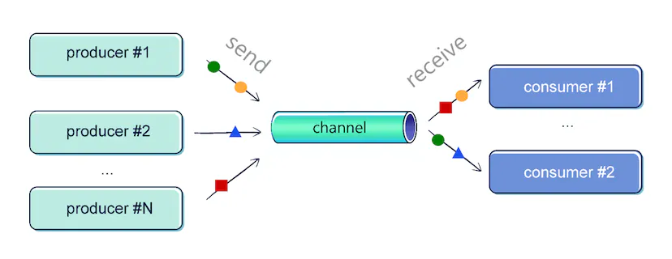
Сопрограммы: каналы
Канал (channel) подобен очереди (queue). У канала есть suspend-функции send и receive. Поэтому несколько сопрограмм-поставщиков (producer) могут записывать в канал, и несколько сопрограмм-потребителей (consumer) могут читать из этого канала, то есть использовать каналы, чтобы передавать данные друг другу без блокировки.
Виды каналов:
Rendezvous — канал по умолчанию с ёмкостью Channel.RENDEZVOUS (==0): обмен данными может произойти только, если отправитель и получатель «состыковались» (producer всегда ждёт consumer-а).
Conflated — канал с ёмкостью Channel.CONFLATED (==1): каждый новый элемент заменяет предыдущий.
Buffered — канал с определённой ёмкостью Channel.BUFFERED (==64 по умолчанию, изменяется в системном свойстве kotlinx.coroutines.channels.defaultBuffer в JVM).
Unlimited — канал с ёмкостью Channel.UNLIMITED, то есть с неограниченным буфером, при этом функция send никогда не приостанавливается.

Slide 87
Channels: пример pipe
enum class OrderStatus { ORDERED, BAKED, TOPPED, SERVED }
class PizzaOrder(var orderNumber: Int, var orderStatus: OrderStatus = OrderStatus.ORDERED) {}
fun CoroutineScope.ordering(count: Int): ReceiveChannel<PizzaOrder> = produce {
repeat(count) {
var n = it + 1; delay(50); send(PizzaOrder(orderNumber = n))
}
}
fun CoroutineScope.baking(orders: ReceiveChannel<PizzaOrder>): ReceiveChannel<PizzaOrder> = produce {
for (order in orders) {
Delay(200); order.orderStatus = OrderStatus.BAKED; send(order)
}
}
fun CoroutineScope.topping(orders: ReceiveChannel<PizzaOrder>): ReceiveChannel<PizzaOrder> = produce {
for (order in orders) {
Delay(50); order.orderStatus = OrderStatus.TOPPED; send(order)
}
}
suspend fun CoroutineScope.serving(readyOrders: ReceiveChannel<PizzaOrder>): Int {
var count = 0
for (order in readyOrders) {
order.orderStatus = OrderStatus.SERVED
count++
}
return count
}
fun main() = runBlocking {
val orders = ordering(12)
val readyOrders = topping(baking(orders))
val servedOrders = serving(readyOrders)
delay(3000)
coroutineContext.cancelChildren()
}

Slide 88
Сопрограммы: sequence
import kotlin.coroutines.*
fun main(args: Array<String>) {
val fibonacciSeq = sequence {
var a = 0
var b = 1
yield(1)
while (true) {
yield(a + b)
val tmp = a + b
a = b
b = tmp
}
}
val n = if (args.size == 0) { 10 } else {args[0].toInt() }
println(fibonacciSeq.take(n).toList()) // print the first N Fibonacci numbers
}

Slide 89
Kotlin: применение
Kotlin применяется для всех видов приложений:
мобильных (mobile: Android ← JVM; iOS, iPadOS ← native code)
браузерных (client-side web: → JavaScript / WebAssembly)
серверных (server-side: JVM или native?)
настольных (desktop: MS Windows, GNU/Linux, Apple macOS)
встраиваемых (embedded / IoT: Raspberry Pi OS @ ARM, ...)

Slide 90
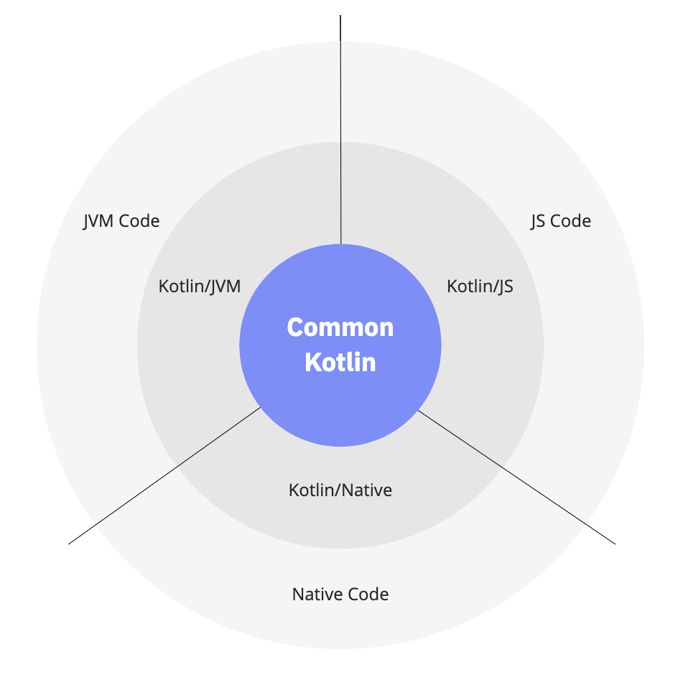

Kotlin Multiplatform
Kotlin – для кросс-платформенной разработки:
JVM: server-side, desktop
KMM (Kotlin Multiplatform Mobile): Android, iOS, iPadOS
JS: client-side web applications
Native: Windows, Linux, iOS, iPadOS, macOS, Raspberry Pi OS (ARM)

Slide 91


Compose Multiplatform
Google Jetpack Compose для Android — современное средство для декларативного (без XML и шаблонов) создания UI на языке Kotlin: библиотеки @Composable-функций, с помощью которых представляются части визуального интерфейса.
Compose Multiplatform — фреймворк на Kotlin для кросс-платформенной разработки UI на основе Jetpack Compose, позволяющий использовать общие исходники:
Compose for Desktop обеспечивает декларативный и реактивный подход к разработке пользовательских интерфейсов; нацелен на JVM, использует мощную графическую библиотеку Skia для поддержки высокопроизводительного аппаратно ускоренного рендеринга UI на основных платформах (macOS, Windows, Linux); позволяет создавать дистрибутивы native-приложений «в один клик».
Compose for Web (+ Kotlin/JS) позволяет создавать реактивные пользовательские интерфейсы для веб-приложений на Kotlin. Предлагает разные способы объявления UI. Позволяет полностью контролировать вёрстку сайта с помощью декларативного DOM API, Multiplatform Widgets.

Slide 92

Kotlin/JVM
Kotlin на 100% совместим с Java по byte-code для JVM.
Поэтому его применяют для разработки новой функциональности и переработки существующей в проектах на языке Java.
А также для разработки на Kotlin новых проектов, в которых:
требуется совместимость с кодовой базой на Java;
участвуют программисты с опытом разработки на Java.

Slide 93
Java virtual machines
HotSpot – open-source JVM by Oracle & other companies (IBM, Redhat, Microsoft, Azul, SAP, …).
Oracle’s GraalVM – based on HotSpot/OpenJDK with a polyglot feature to transparently mix & match supported languages.
Eclipse OpenJ9 – open-source from IBM J9, for AIX, Linux (x86, Power, Z), macOS, Windows, MVS, OS/400, Pocket PC, z/OS.
Zing – Azul Platform Core provides 100% open source Java SE standards-compliant, well-curated builds of OpenJDK.
Codename One – uses the open source ParparVM.
Jikes RVM (Jikes Research Virtual Machine) – research project for PPC & IA-32, supports Apache Harmony & GNU Classpath libraries. Eclipse Public License.
Maxine – meta-circular open source research VM from Oracle Labs & the University of Manchester.
Kaffe – uses GNU Classpath. GPL. 1.1.9 released on 2008-02-28.
IKVM.NET – Java for Mono & the Microsoft .NET Framework; uses OpenJDK. Zlib License.
leJOS – robotics firmware providing a Java programming environment for Lego Mindstorms robots.
JOP – hardware implementation of the JVM. GPL 3.
. . .

Slide 94
Kotlin/JS
Kotlin/JS предоставляет возможность переноса кода Kotlin, стандартной библиотеки Kotlin и любых совместимых зависимостей в JavaScript. Текущая реализация Kotlin/JS ориентирована на ES5 (Standard ECMA-262 ECMAScript® v.5.1).
Применение Kotlin/JS:
Front-end в веб-приложениях: код на Kotlin для управления DOM.
Серверные и приложения: возможность использования Node.js, предоставляемая Kotlin/JS.
Сервисы в бессерверной инфраструктуре: типобезопасный доступ к Node.js API из кода на Kotlin.
Мультиплатформенные проекты (использование одного кода на Kotlin в
full-stack веб-приложениях): одна бизнес-логика в back-end, веб-интерфейсе и мобильном приложении.
Библиотеки для использования с JavaScript и TypeScript: преобразовывать библиотеки из кода на Kotlin.

Slide 95
Kotlin/JS
fun main() {
println("Hello, world!!!")
}
kotlin.kotlin.io.output.flush();
if (typeof kotlin === 'undefined') {
throw new Error(
"Error loading module 'moduleId'. Its dependency 'kotlin' was not found.
Please, check whether 'kotlin' is loaded prior to 'moduleId'.");
}
var moduleId = function (_, Kotlin) {
'use strict';
var println = Kotlin.kotlin.io.println_s8jyv4$;
function main() {
println('Hello, world!!!');
}
_.main = main;
main();
Kotlin.defineModule('moduleId', _);
return _;
}
(typeof moduleId === 'undefined' ? {} : moduleId, kotlin);
kotlin.kotlin.io.output.buffer;
Kotlin code
to
JavaScript code

Slide 96

Kotlin/Native
Kotlin/Native – средство кроссплатформенной разработки программ с компиляцией в «родной» исполняемый код (с помощью LLVM) для целевой операционной системы и аппаратной платформы.
Компилятор Kotlin/Native разработан для macOS, Linux и MS Windows. Он доступен как средство командной строки и поставляется в составе стандартного дистрибутива Kotlin, или его можно загрузить из раздела JetBrains на GitHub.
В Kotlin/Native поддерживаются разные целевые системы, включая iOS (arm32, arm64, simulator x86_64), tvOS (arm64, x64), watchOS (arm32/64, x32/64), MS Windows (mingw32, x86_64), GNU/Linux (x86_64, MIPS32, MIPSel32, linux_x64), macOS (x86_64, arm64), Android NDK (arm32/64, x32/64), Raspberry Pi OS (arm32_hfp, arm64), STM32, WASM.

Slide 97
Kotlin/Native: компиляция
kotlinc-native program.kt -o program -target raspberrypi
program.kt → program.kexe
# При первой компиляции загружаются библиотеки для целевой платформы
Downloading native dependencies (LLVM, sysroot etc).
This is a one-time action performed only on the first run of the compiler.
. . .
(KonanProperies) Downloading dependency:
https://download.jetbrains.com/kotlin/native/qemu-arm-static-5.1.0-linux-2.tar.gz (0/2156936).
(KonanProperies) Downloading dependency:
https://download.jetbrains.com/kotlin/native/qemu-arm-static-5.1.0-linux-2.tar.gz (2156936/2156936). Done.
Extracting dependency:
/home/t4503/.konan/cache/qemu-arm-static-5.1.0-linux-2.tar.gz into /home/t4503/.konan/dependencies

Slide 98

Kotlin/wasm
WebAssembly (wasm) — язык программирования низкого уровня для стековой виртуальной машины, спроектированный как кросс-платформенный целевой язык компиляции с высокоуровневых языков.
Реализация WebAssembly есть во всех основных браузерах (кроме Internet Explorer) с конца 2017 г. По состоянию на июль 2021 год 94 % установленных браузеров поддерживают WebAssembly. Для устаревших браузеров существует полифил asm.js.
Компилятор Kotlin/Native (K2) использует технологию LLVM, которая также применяется для WebAssembly.
В режиме Kotlin/Wasm исходник на Kotlin компилируется в код на wasm, который можно запускать в браузере.

Slide 99
Kotlin/wasm
// 1. Kotlin
fun main() {
println("Hello World!")
}
# 2. bash
> kotlinc-native hello.kt -target wasm32 -o hello
> ls
hello.kt hello.wasm hello.wasm.js
<!-- 3. HTML -->
<!DOCTYPE html>
<html>
<head>
<meta charset="utf-8">
<title>WebAssembly Kotlin Demo</title>
</head>
<body>
<script wasm="hello.wasm" src="hello.wasm.js">
</script>
<!-- hello.wasm.js — WASM runtime -->
</body>
</html>
// 4. Console:
Hello World!

Slide 100
Native: I/O
val STDERR = platform.posix.fdopen(2, "w") // стандартный поток 2 = STDERR
fun printErr(message: String) {
platform.posix.fprintf(STDERR, "%s\n", message)
platform.posix.fflush(STDERR)
}
fun main() {
printErr("Hello Native standard error!")
}

Slide 101

Kotlin for Android
На конференции «Google I/O 2017», компания Google объявила полноценную (first-class) поддержку языка Kotlin на Android. Год спустя уже 35% разработчиков применяли Kotlin.
На конференции «Google I/O 2019», она объявила, что язык программирования Kotlin теперь стал предпочтительным языком (preferred language) для разработчиков приложений на Android.
В 2021 году 1.2 миллиона приложений в Google Play Store используют Kotlin.
Google оценивает, что 80% из 1000 лучших приложений в Play Store написаны на Kotlin. Также на нём сделаны Maps, Play, Drive.
После установки Android Studio при создании проекта один из первых «советов дня»: «Вы можете легко преобразовать любую программу на Java в программу на Kotlin».

Slide 102
Gradle
Gradle — система автоматической мульти-проектной сборки, построенная на принципах Apache Ant и Apache Maven, но предоставляющая удобный DSL на языках Groovy и Kotlin вместо представления конфигурации проекта на XML.
В проектах для исходных кодов и ресурсов используется стандартная структура каталогов Maven.
Разработаны плагины для сборки и развёртывания приложений на языках Kotlin, Java, Groovy и Scala, а также для C++, Swift и Spring-проектов с помощью Spring Boot.
Команды:
Посмотреть задачи: gradle tasks
Собрать проект: gradle build
Очистить сборку: gradle clean
Посмотреть зависимости дочернего проекта app: gradle app:dependencies

Slide 103

IDE для Kotlin
IntelliJ IDEA – IDE для разработки на Kotlin и Java,
а также на других инструментах:
Groovy, Scala, Ruby & JRuby, Rust, Go, Dart,
Python & Jython & Cython, PHP, SQL,
JavaScript & TypeScript,
HTML & XML & JSON & YAML, XSL & Xpath, Markdown,
CSS & Sass & SCSS & Less, Haml & Slim & Liquid.
Она также поддерживает много каркасов (frameworks)
для разработчиков backend и frontend.
Варианты:
IC = IDEA Community Edition.
IE = IDEA for Education: Community Edition for learners and educators.
IU = IDEA Ultimate Edition (commercial, free 30-day trial).
Android Studio — это специальная версия IDEA.

Slide 104
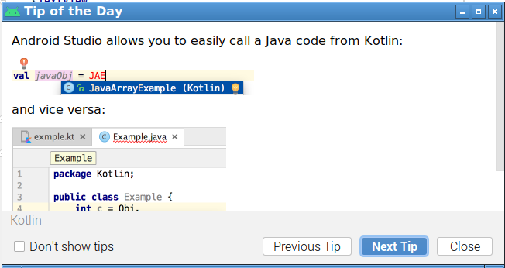
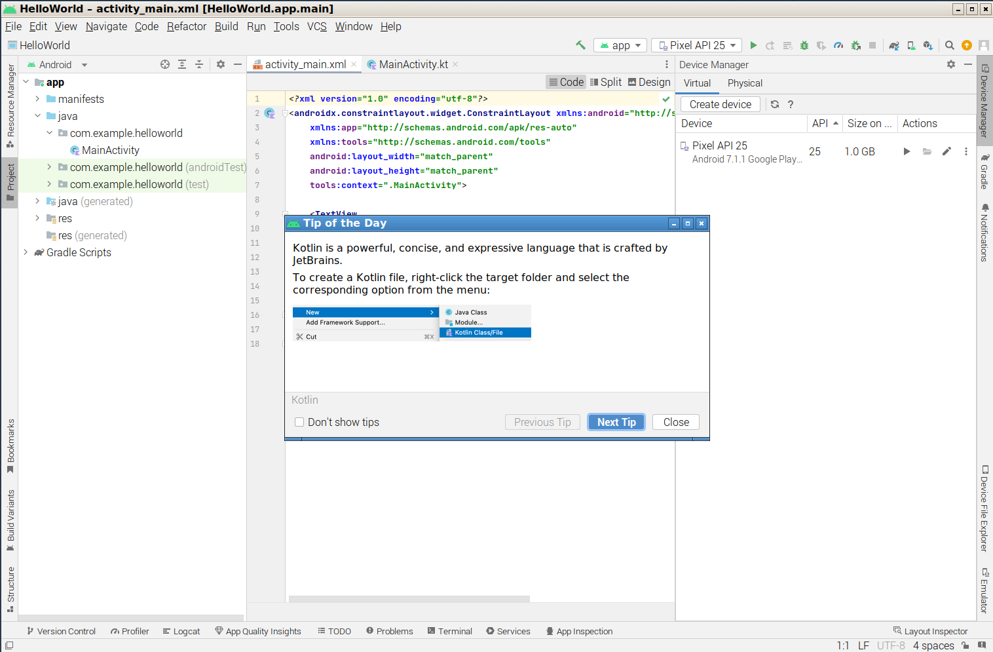
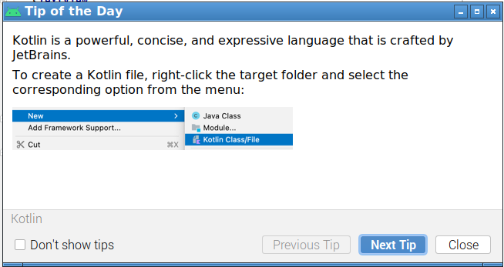
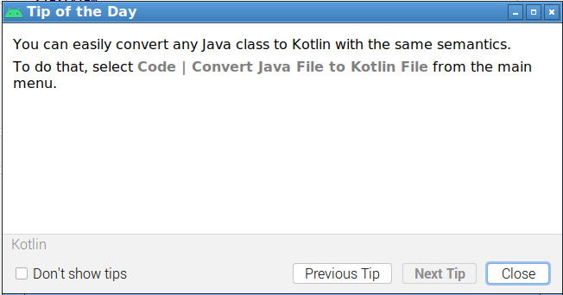
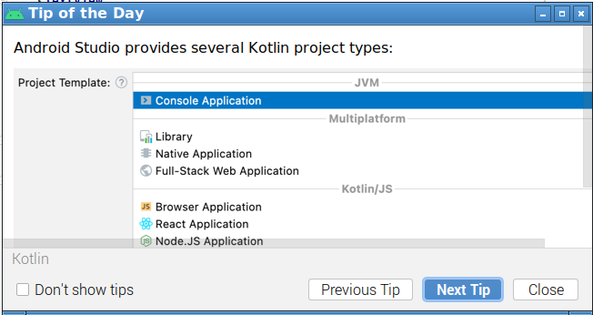
IntelliJ IDEA

Slide 105
Kotlin: достоинства
MS Windows,
macOS,
GNU/Linux,
Android,
iOS, iPadOS,
native@x32/64,
native@arm32/64,
→ JS | WASM
IntelliJ IDEA,
Android Studio,
компиляторы,
Gradle,
библиотеки,
инструменты
multi-platform
Kotlin
современный,удобный,
мощный,
практичный,
краткий,
надёжный
язык
совместимость
где Java,
вместе с Java,
вместо Java

Slide 106
Kotlin стоит применять
Kotlin отлично подходит для обучения: особенно объектно-ориентированному и функциональному стилям программирования.
Kotlin очень хорош для разработки: лёгкий современный синтаксис, мощные конструкции, строгая типизация, удобные инструменты, интеграция с другими средствами разработки, море библиотек, в т. ч. из языка Java.
Kotlin весьма удобен для сопровождения и поддержки: короткие, ясные для понимания программы, отличная документация.
Kotlin эффективен в эксплуатации: многоплатформенный, программы быстро выполняются, хорошо реализована многопоточность, защита от NPE.

Slide 107
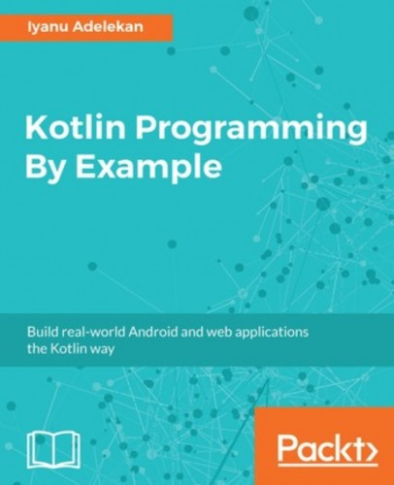

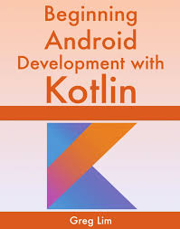

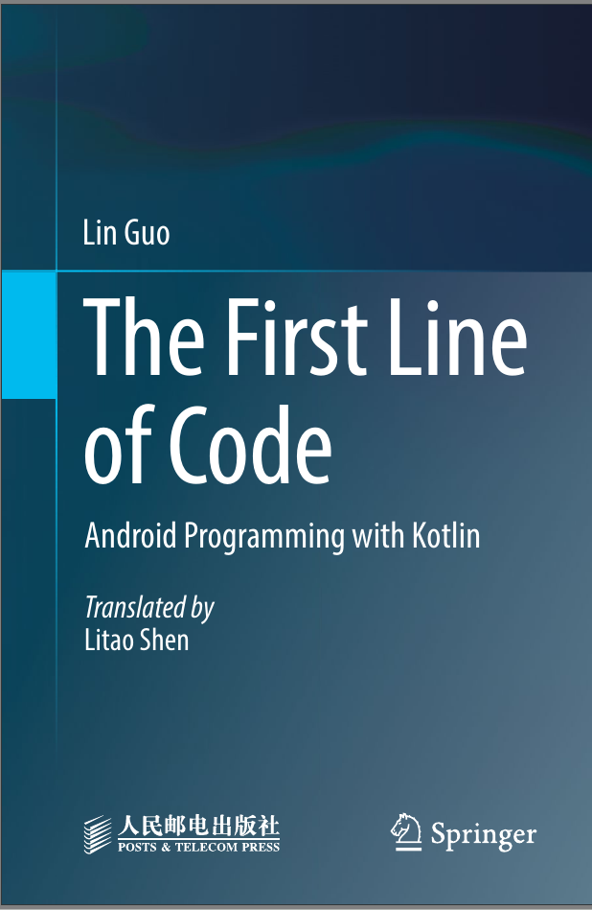
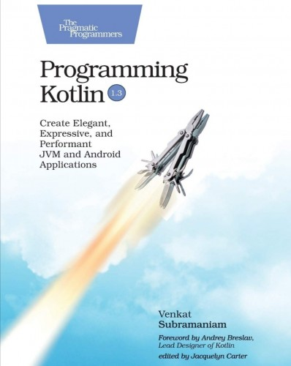
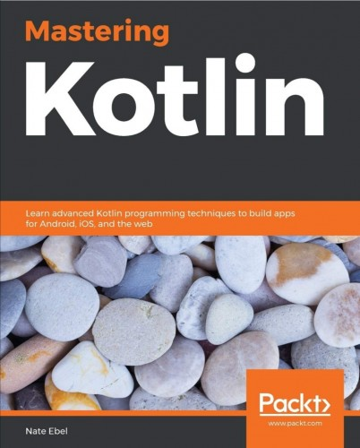
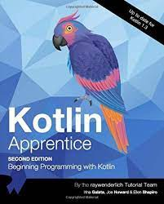

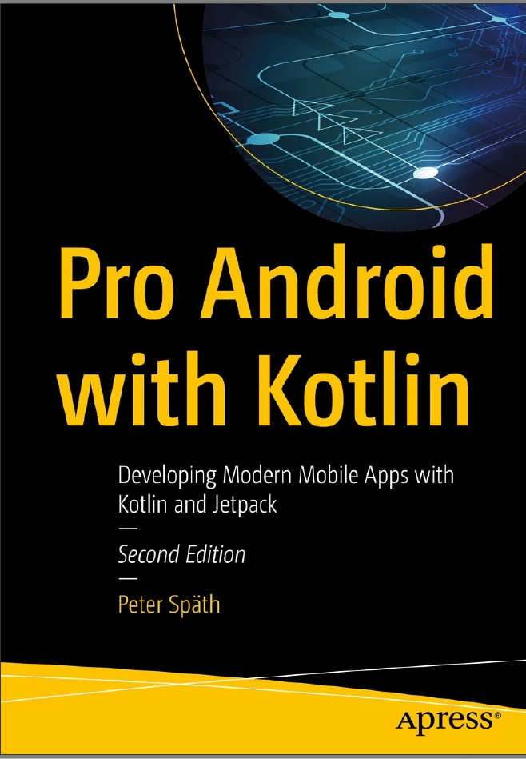


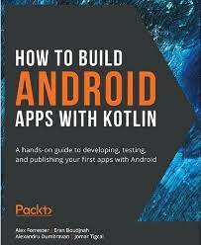





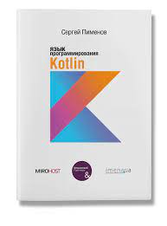

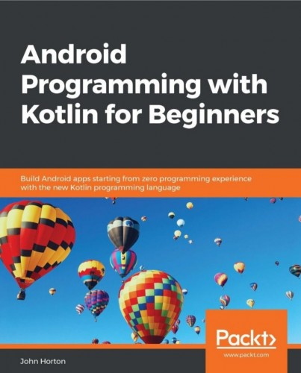
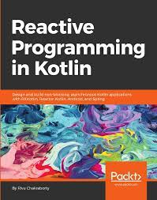
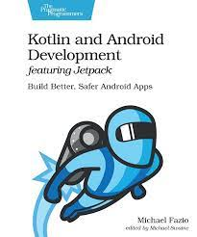
Книги: много, и на русском тоже

Slide 108
Ссылки: обучение
https://kotlinlang.org/ # Официальный сайт
https://kotlinlang.ru/ # … на русском
https://github.com/JetBrains/kotlin # @ GitHub
https://play.kotlinlang.org/ # Kotlin online playgrond
https://www.jetbrains.com/idea/download/ # IntelliJ Idea IDE
14 бесплатных курсов по языку программирования Kotlin
Kotlin Basics # JetBrains Academy free course
Введение в Kotlin JVM # @ stepik.org (курс не закончен)
Kotlin for Java Developers # курс JetBrains @ Coursera
Разработка Android-приложений на Kotlin # СПбГЭТУ «ЛЭТИ» + JetBrains
Андроид-разработка для начинающих. Практика # @ GeekBrains
https://www.w3schools.com/kotlin/
https://skillbox.ru/media/code/yazyk-programmirovaniya-kotlin/ # применение языка
https://proglib.io/p/top-10-knig-dlya-izucheniya-yazyka-programmirovaniya-kotlin

Slide 109
Ссылки: дополнительно
https://ru.education-wiki.com/2741401-kotlin-functions # Функции в Котлине
https://www.youtube.com/watch?v=aR1LluibAD0 # Введение в Kotlin Coroutines
https://kt.academy/article/cc-channel # Каналы между сопрограммами
https://github.com/Kotlin/dokka # API documentation engine for Kotlin
https://superkotlin.com/kotlin-and-webassembly/ # Kotlin and WebAssembly
https://blog.jdriven.com/2021/04/running-kotlin-in-the-browser-with-wasm/
https://metanit.com/kotlin/jetpack/ # Руководство созданию приложений под Android с помощью Kotlin и Jetpack Compose

Slide 110
Готов ответить на ваши
? ? ?

Slide 111


Посвящается нашему сыну Лёве.

